Slide 1

Создание информационного сайта «Мировые бренды в моде футбольных фанатов»
Автор: Щербань Вадим 10 «А» класс
ГБОУ Школа №654 им. А.Д. Фридмана
Руководитель проекта: Гришина Арина Александровна

Slide 2

Оглавление
Введение
Актуальность проекта
Цели и задачи работы
Подготовка
Основная часть
Тестирование и отладка
Выводы
Список используемой литературы

Slide 3


Введение
Интернет и мода – два явления, которые в последние десятилетия стали неотъемлемо связанными между собой. Интернет стал мощным инструментом для распространения модных трендов. В современном мире наличие сайта для бизнеса, организации или даже личных проектов стало не просто желательным, а необходимым. Информационные сайты играют ключевую роль в современном обществе, обеспечивая пользователей актуальными и достоверными данными по разнообразным вопросам.

Slide 4

Актуальность проекта
Информационные сайты являются неотъемлемой частью медиапейзажа и важным инструментом для получения, анализа и распространения информации.
Сайты об истории и актуальных тенденциях моды футбольных фанатов существуют во многих странах, но в России нет ни одного сайта, который бы рассказывал всем желающим о стиле terrace casual, и в дальнейшем смог бы объединить поклонников футбола и околофутбольной моды. Автор проекта создал такой сайт на русском языке.

Slide 5

Цели проекта
Создание информационного сайта «Мировые бренды в моде футбольных фанатов» и предоставление пользователям актуальной, достоверной и структурированной информации по теме современных тенденций и истории моды футбольной субкультуры.
Удовлетворение информационных потребностей пользователей: сайт должен быть источником информации, обеспечивающим доступ к необходимым данным в удобной и понятной форме.
Повышение уровня осведомленности: сайт имеет цель повысить осведомленность на заданную тему.

Slide 6

Задачи проекта
Разработка структуры и контента сайта: необходимо создать удобную навигацию и логичную структуру, чтобы пользователи легко находили нужную информацию. Важной задачей является разработка качественного контента, который будет информативным, интересным и актуальным.
Обеспечение безопасности и конфиденциальности: сайт должен гарантировать безопасность данных пользователей.
Поддержка и обновление контента: важно, чтобы информация на сайте была актуальной. Задача состоит в регулярном обновлении материалов и добавлении нового контента, чтобы поддерживать интерес аудитории.

Slide 7

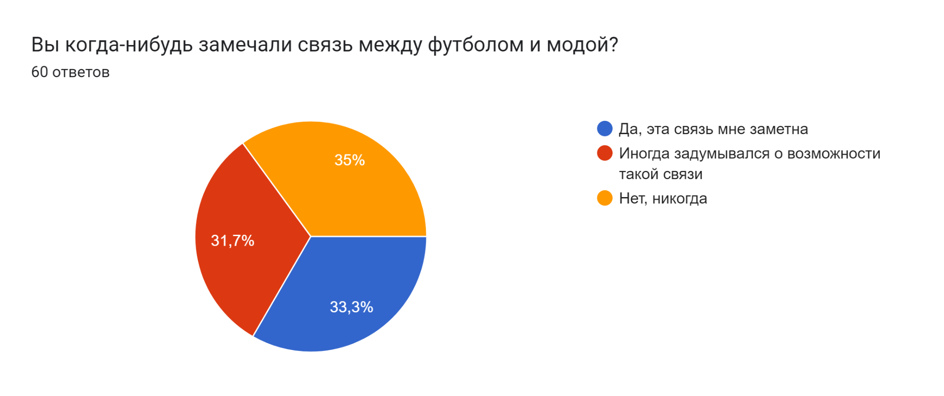
Подготовка
При подготовке к реализации проекта был проведен опрос среди 60 пользователей разного возраста и пола. По итогам проведенного опроса были сформированы следующие диаграммы:
Рисунок 1 - Мнение респондентов о связи футбола и моды

Slide 8
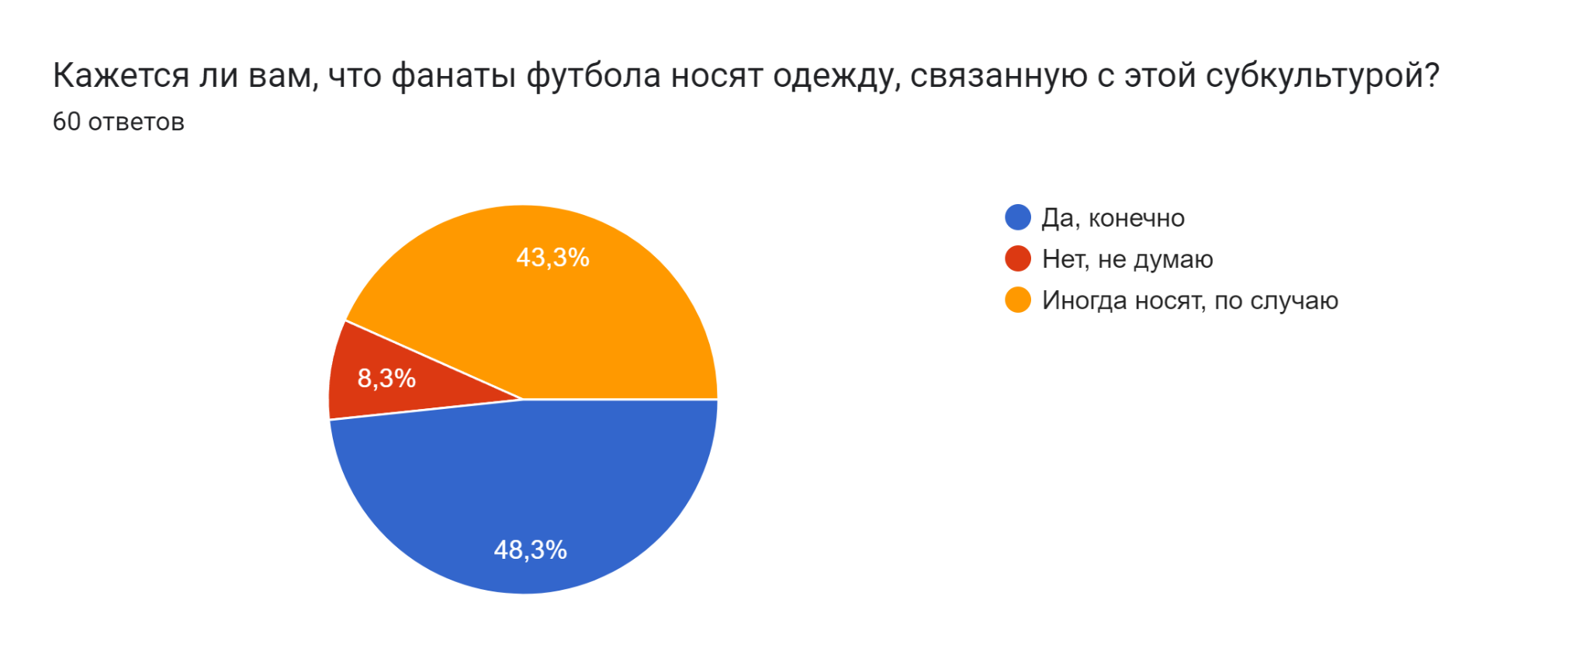
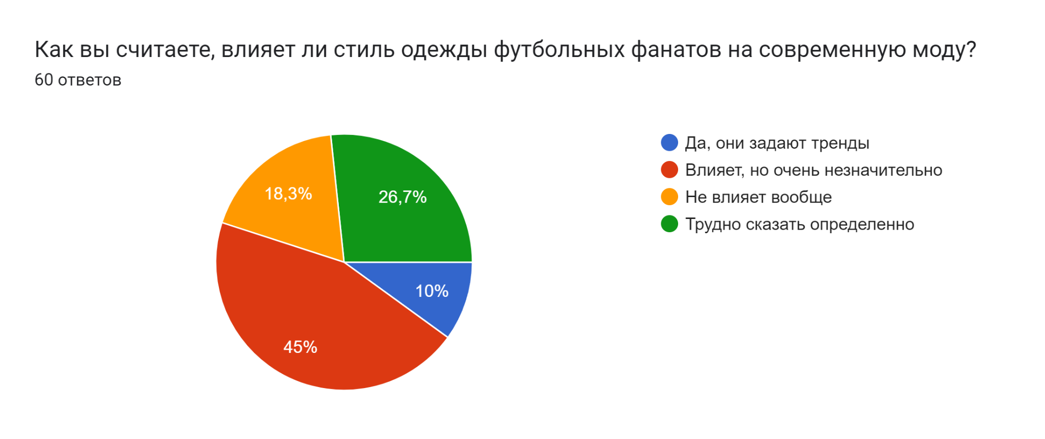
Рисунок 2 - Мнение участников опроса о стиле одежды фанатов футбола
Рисунок 3 – Влияние стиля футбольных фанатов на современную моду

Slide 9

Основная часть
Создание дизайна сайта
Создание нового проекта в Figma.
Создание 2 новых Frame – каркасные макеты, которые отображает структуру и компоненты сайта FootballFashion (логотип, центральное фото, основное содержимое). Элементами сайта послужили – логотип, текстовые блоки, фотографии, кнопки, элементы анимации.
2) Разработка визуального дизайна
Подбор шрифтов: используемые в проекте шрифты: Jura, Abyssinica SIL, Jost.
Иконки и изображения: В Figma легко интегрируются внешние изображения и иконки. Были использованы тематические изображения и фотографии, которые загружены в библиотеку и, в дальнейшем, оптимизированы в рамках задуманного дизайна.

Slide 10


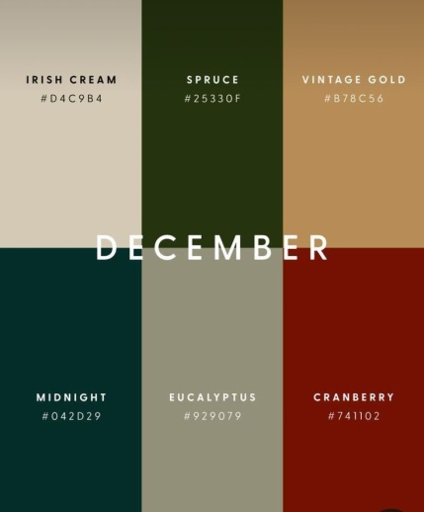
- Создание логотипа сайта. Для создания логотипа был использован сайт для создания логотипов онлайн Logoza.ru
Рисунок 4 – Логотип сайта
- Вставка текста в текстовые блоки и его стилизация: шрифт, размер шрифта, начертание и стиль, цвет текста, выравнивание, межстрочный и межбуквенный интервал.
Рисунок 5 – Цветовая гамма сайта

Slide 11
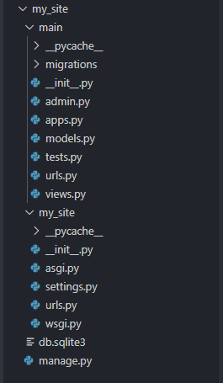
Создание структуры проекта в
Visual Studio Code
Был создан новый проект, для чего в меню выбран "File" > "Open Folder..." и создана новая папка для проекта project8. Внутри этой папки была создана базовая структура кода на языке Python.
Для работы с проектом я использовал Django - свободный фреймворк для разработки быстрых и безопасных веб-приложений и сайтов на языке Python.
Создание проекта и приложения:
django-admin startproject my_site
cd my_site
django-admin startapp main
Рисунок 6 – Базовая структура файлов проекта

Slide 12

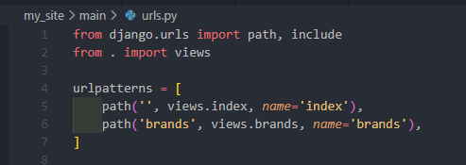
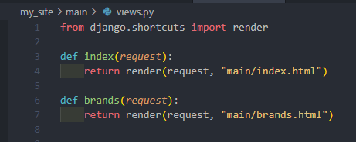
Разработка файла
Папка templates (хранение шаблонов сайта index.html и brands.html)
Папка static (папки css и images):
- В папке css хранится файл style.css, в котором
описаны стили для шаблонов.
- В папке images хранятся изображения,
используемые на сайте.
Создание роутов для этих шаблонов в файле urls.py
Создание контролер - функций для отображения роутов в файле views.py
Рисунок 7 – Шаблоны
Рисунок 8 – urls.py
Рисунок 9 – views.py

Slide 13
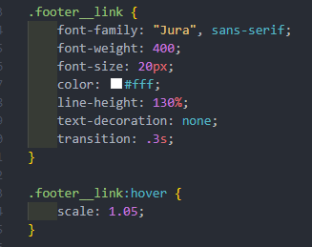
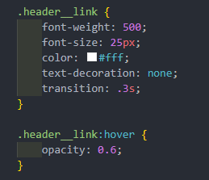
Анимация
Для анимации ссылки на электронную почту использованы команды:
:hover - стили, описанные в фигурных скобках, будут применены только при наведении на ссылку мышкой.
scale: 1.05 – позволяет слегка увеличить ссылку при наведении на нее мышки.
transition: .3s – позволяет сделать анимацию плавной.
Анимация для ссылки «Бренды»:
opacity: 0.6 - команда для установки прозрачности виджета.
Рисунок 10 – Анимация ссылки на электронную почту
Рисунок 11 – Анимация ссылки «Бренды»

Slide 14

Кнопки
Создание кнопок перехода
href="{% url 'brands' %}" - путь перехода кнопки «Подробнее о брендах».
Рисунок 12 – Кнопка перехода на вторую страницу сайта
Рисунок 13 – Код кнопки
«Подробнее о брендах»

Slide 15
Тестирование и отладка
Тестирование и отладка сайта — важный этап в процессе разработки, который помогает выявить и устранить ошибки, улучшить производительность и убедиться в правильности работы всех функций.
На первом этапе тестирования было произведено функциональное тестирование сайта и использован метод причинно-следственных связей, при котором необходимо было проверить реакцию программы на нажатие кнопок сайта. Результаты показали, что все кнопки работают верно.
После функционального тестирования было проведено тестирование сайта с помощью реальных пользователей. В процессе оценочного тестирования участвовали 5 человек. Участники оценивали сайт по двум критериям: удобство использования и удобство эксплуатации. Тестирование показало, что сайт получил высокие средние баллы по обоим критериям (9, 2 и 9), удобен в использовании и эксплуатации.

Slide 16
Выводы
Потребность в ресурсе: В ходе разработки проекта было выявлено, что существует потребность в специализированных источниках, которые бы предоставляли актуальную информацию о моде, трендах и новинках субкультуры футбольных фанатов.
Интерфейс и удобство: Создан удобный и интуитивно понятный интерфейс, позволяющий пользователям легко находить интересующую информацию.
Контент и актуальность: Для успешного функционирования сайта критически важным видится регулярное обновление контента, чтобы пользователи могли получать свежую информацию о мировых и локальных модных брендах данной тематики.

Slide 17
Технологическая реализация: Проект предполагает использование современных технологий для обеспечения стабильной работы сайта. Это включает в себя высококачественные изображения, эффективную систему управления контентом, что позволит быстро обновлять страницы и разделы сайта.
Монетизация: В будущем проект может быть монетизирован через рекламу, партнерские программы с брендами и магазинами одежды, а также продажу эксклюзивного контента (например, доступ к специализированным статьям, видео или интервью с дизайнерами).
Перспективы развития: Возможно расширение проекта при добавлении форумов для обсуждения модных трендов, механизмы подбора образов из каталога упоминаемых на сайте брендов, а также интеграцию с социальными сетями для продвижения контента и привлечения новой аудитории.

Slide 18
Список используемой литературы
1) Бейдер Д. Знакомство с Python [Текст]: Учебное пособие. – Санкт-Петербург: Питер, 2023. – 512 с.
2) Бримсон Д. Бешеная армия: Облик футбольного насилия [Текст]: – СПб.: Амфора, 2006. – 302 с.
3) Васильев А.Н. Программирование на Python в примерах и задачах [Текст]: Учебное пособие. – М.: Бомбора, 2024. – 616 с.
4) Гэддис Т. Начинаем программировать на Python [Текст]: Учебное пособие. – Санкт-Петербург: БХВ, 2022. – 880 с.
5) Django documentation [Электронный ресурс] - Режим доступа: https://docs.djangoproject.com/en/5.1/
5) Дронов В.А. Практика создания веб-сайтов на Python [Текст]: Учебное пособие. - Санкт-Петербург: БХВ, 2021. – 840 с.
6) Кинг Дж. Англия на выезде [Текст] - М.: АСТ, 2007. – 154 с.
7) Кольцов Д.М., Дубовик Е.В. Справочник Python [Текст]: Учебное пособие. – Санкт-Петербург: Наука и техника, 2021. – 288 с.
8) Литвиненко А.В. Figma – основы работы [Текст]: Учебное пособие. – М.: Издательские решения, 2021. – 176 с.
9) Литвиненко А.В. Figma – основные возможности [Текст]: Учебное пособие. – М.: Издательские решения, 2023. – 124 с.
10) Лучиано В. Футбольные байки. 100 невероятных историй, о которых вы даже не догадывались [Текст]: – М.: Бомбора, 2024. – 288 с.
11) Любанович Б. Простой Python. Современный стиль программирования [Текст]: Учебное пособие. – Санкт-Петербург: Питер, 2022. – 592 с.
12) Мэтиз Э. Изучаем Python [Текст]: Учебное пособие. - Санкт-Петербург: Питер, 2024. – 560 с.
13) Скотти. Маленькая книга кэжуалов: Футбольная мода из 1980-ых [Текст]: - США: Conker Editions Ltd, 2023. – 144 с.
14) Торнтон Ф. Кэжуал: футбол, драки и мода. История о культуре террас [Текст]: – США.: Milo Books, 2003. – 288 с.
15) Фримен Э. Учимся программировать с примерами на Python [Текст]: Учебное пособие. – М.: Диалектика, 2020. – 640 с.

Slide 19

Спасибо за внимание!

